Slide 1
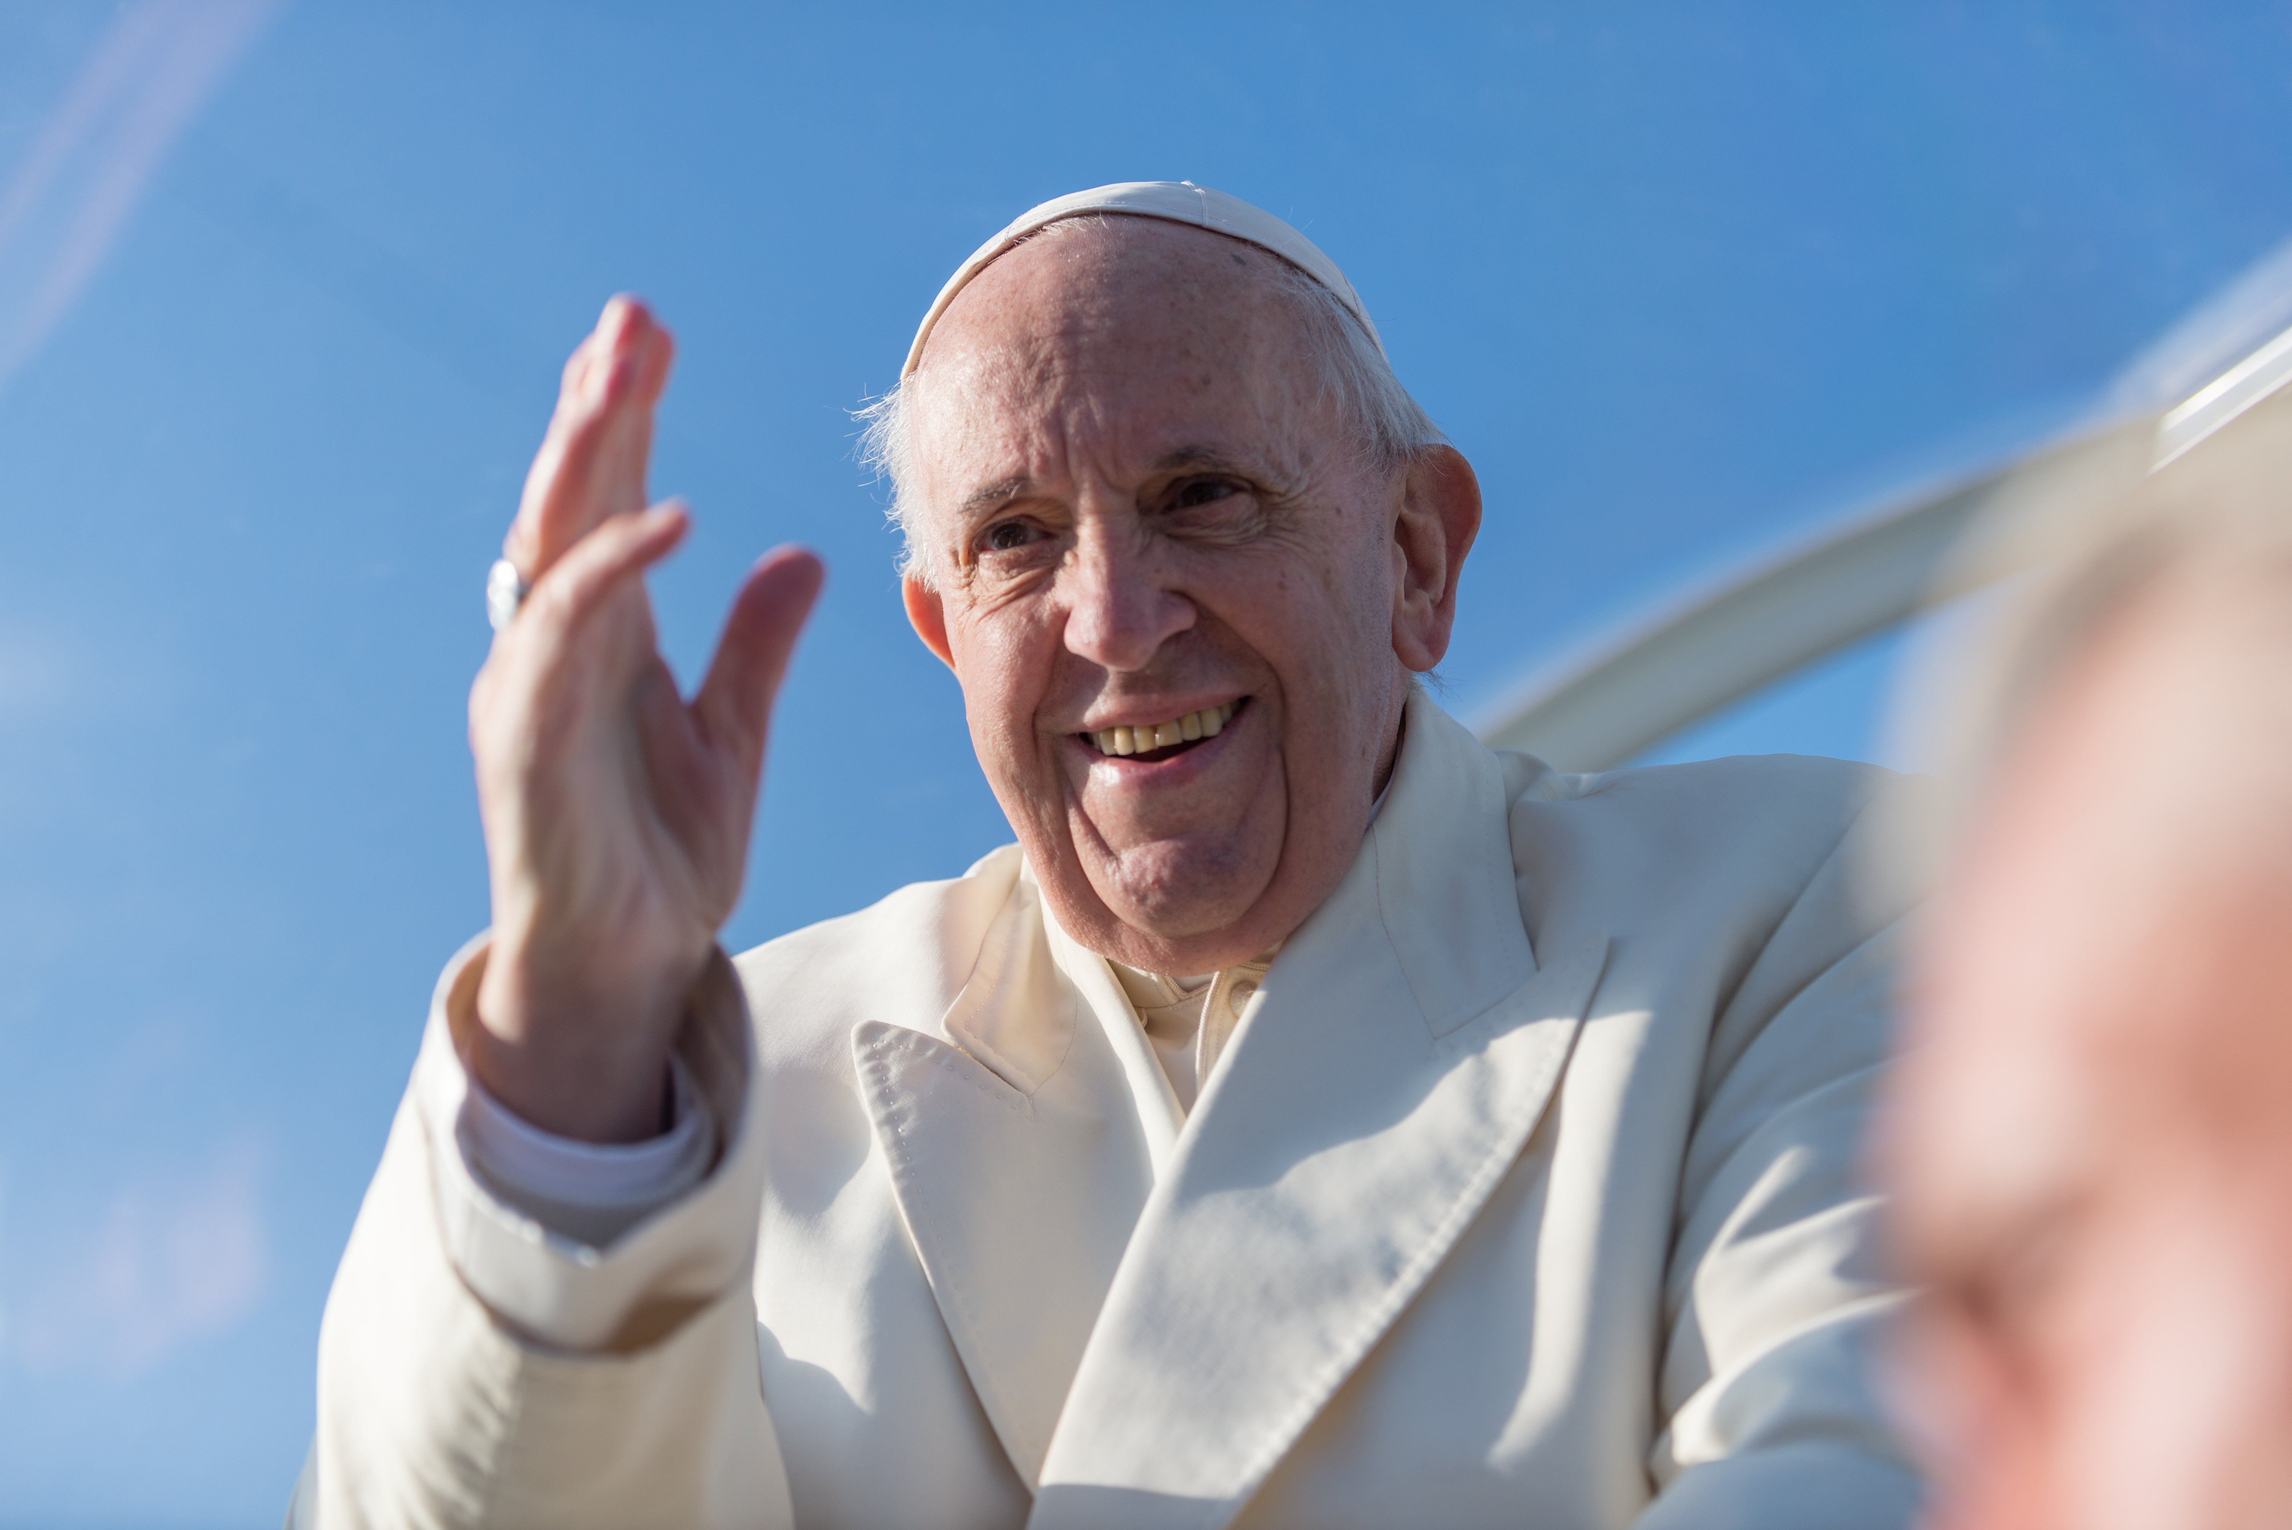
KELIAUKIME SU POPIEŽIUMI PRANCIŠKUMI
Sielovadinis pasiūlymas
2019-iesiems metams

Slide 2
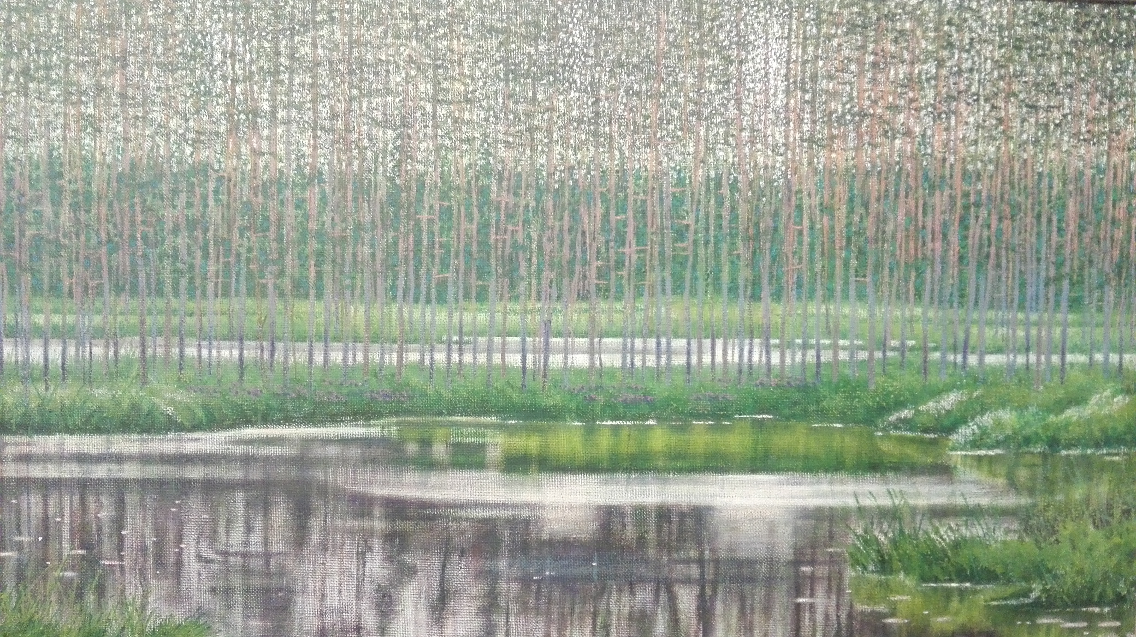
MOKYKIMĖS IŠ MEDŽIŲ – „KAS SVARBIAU: PRAEITIS AR ATEITIS?“

Slide 3
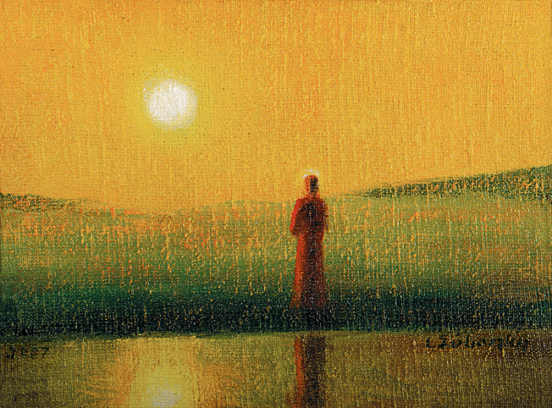
Biblijoje Jėzus mini, kad galime pasimokyti iš paukščių, lauko lelijų. Popiežius Pranciškus mums priminė, kad galime mokytis iš medžių, ragindamas nepamiršti savo šaknų.

Slide 4

„Jis yra lyg medis, pasodintas prie tekančio vandens, duodantis vaisių laikui atėjus, tas, kurio lapai nevysta. Ką tik daro, jam sekasi.“ (Ps. 1, 3)

Slide 5
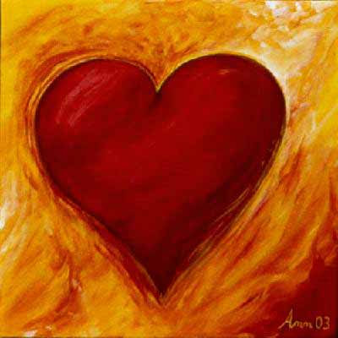
„Linkiu jums taip gyventi, tvirtai įsišaknyti Jėzuje ir dalytis gerumu su visais aplinkiniais. Jūsų bendruomenės tebūna taikos oazės“, – kalbėjo popiežius Abu Dabi stadione.

Slide 6
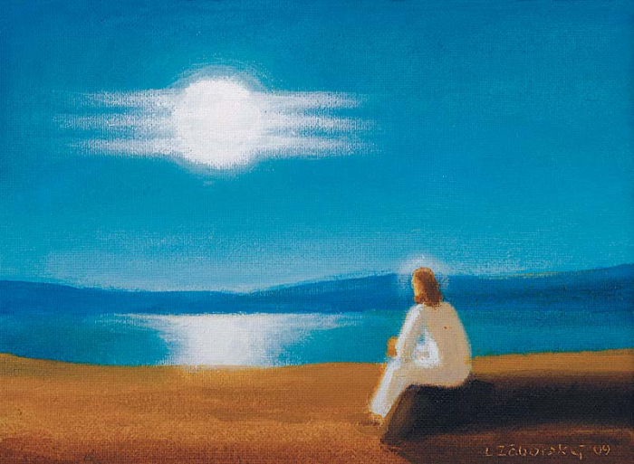
Mūsų šaknys atskleidžia Dievo darbą pasaulyje, mūsų šalyje, mūsų šeimoje
ir mūsų asmeniniame gyvenime.
Popiežius kartais paprašo žmonių užrašyti savo asmenines istorijas, kad jie geriau pamatytų Dievo darbą savo gyvenime.
Jis pakvietė mus, lietuvius, nepamiršti savo šaknų, savo krikščioniškųjų ir savo tautos šaknų.

Slide 7
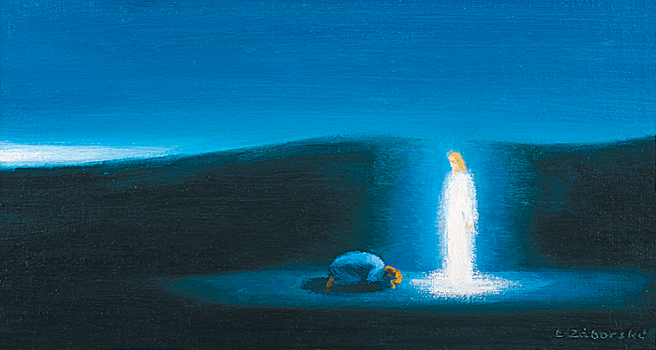
Pažvelgę į save, taip pat suprantame, kad esame netobuli, o tai, ką perdavėme kitiems, taip pat nėra tobula. Reikia mus išgydyti ir apie tai liudyti kitai kartai. Jėzus atėjo į pasaulį gydyti, išrauti mumyse esančių nuodėmės šaknų, išgydyti nuo gimtosios nuodėmės.
Gydyti iš dalies reiškia ir „atkurti“. Jėzus mus atkūrė „iš šaknų“ ir išsiuntė su savo mokymu, savo doktrina, kuri yra gydymo doktrina.
(plg. 2019 m. vasario 7 d. popiežiaus Pranciškaus homilija)

Slide 8

Mokinių bendruomenė gali veiksmingiau semtis ištvermės tuomet, kai geba – kaip tas Rašto aiškintojas – integruoti tai, kas nauja ir sena (plg. Mt 13, 52), ir kai sąmoningai supranta, kad išgyventa istorija yra tarsi medžio šaknys, dėl kurių jis gali augti ir skleistis. (Kunigams, pašvęstiesiems, seminaristams Kauno arkikatedroje 2018 m. rugsėjo 23 d.).

Slide 9
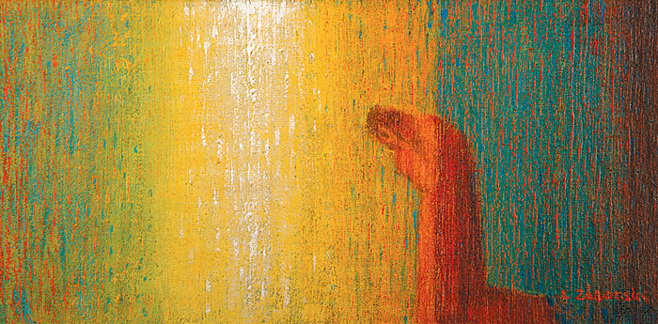
Esame krikščionys ir norime siekti šventumo. Siekite šventumo pradėdami nuo susitikimo ir bendrystės su kitais žmonėmis, būkite dėmesingi jų poreikiams (plg. ten pat, 146).
Mūsų tikroji tapatybė yra susijusi su priklausymu tautai. Nėra nei „laboratorinės“, nei „distiliuotos“, nei „grynakraujės“ tapatybės – tokių nėra. Yra keliavimo kartu, kovojimo kartu, mylėjimo kartu tapatybė. Yra priklausymo šeimai, tautai tapatybė
(Jaunimui Vilniaus Katedros aikštėje 2018 m. rugsėjo 22 d.)

Slide 10
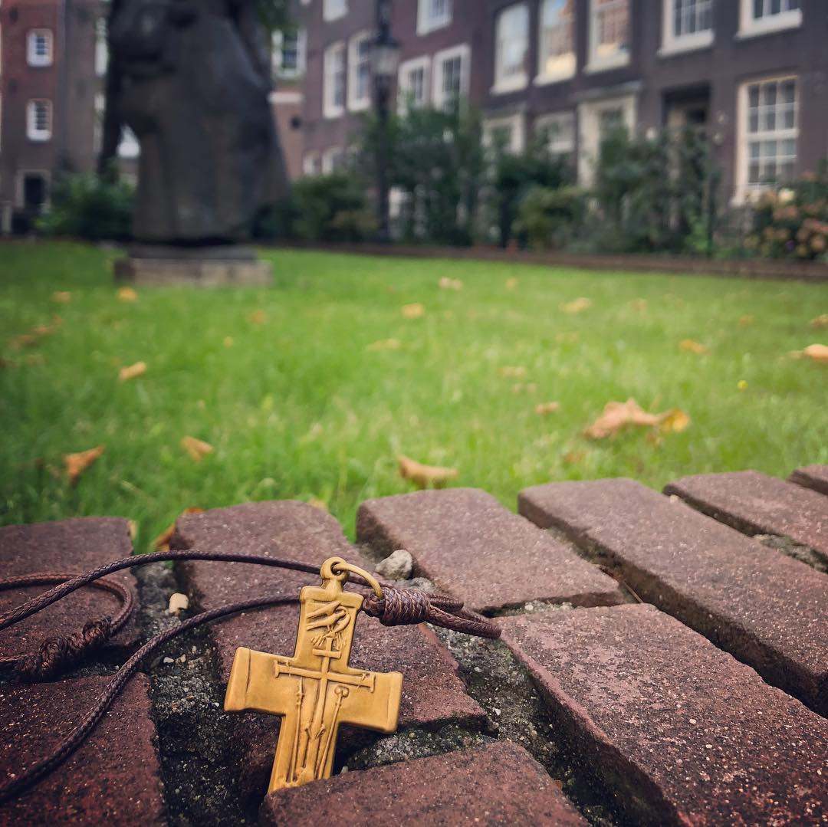
Sergėkitės netikrų pranašų, kurie ateina pas jus avių kailyje, o viduje yra plėšrūs vilkai. Jūs pažinsite juos iš vaisių. Argi kas gali pasiskinti vynuogių nuo erškėčių ar figų nuo usnių?! Juk geras medis duoda gerus vaisius, o netikęs medis – blogus. Geras medis negali duoti blogų vaisių, o netikęs gerų. Kiekvienas medis, kuris neduoda gerų vaisių, bus iškirstas ir įmestas į ugnį. Taigi jūs pažinsite juos iš vaisių. Ne kiekvienas, kuris man šaukia: 'Viešpatie, Viešpatie!', įeis į Dangaus karalystę, bet tik tas, kuris vykdo mano dangiškojo Tėvo valią.
Apmąstykime Šventąjį Raštą
(iš Evangelijos pagal Matą 7, 15–21)

Slide 11
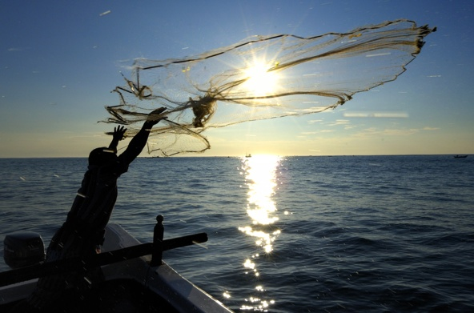
APMĄSTYKIME ASMENIŠKAI ARBA
GRUPELĖJE PASIDALYKIME
ŠIAIS KLAUSIMAIS:
Pasidalykite, kokie Jūsų šeimos istorijos įvykiai padarė įtaką jūsų tikėjimo istorijai. Prisiminkite žmones, kurių dėka Dievas atėjo į jūsų gyvenimą.
Kokias savo, savo šeimos ar tautos praeities žaizdas norėtumėte atnešti Jėzui išgydyti, kad būtume „atkurti iš šaknų“?
3. Kokios mūsų šeimos, bendruomenės, parapijos praeities žaizdos neleidžia duoti gerų vaisių?

Slide 12
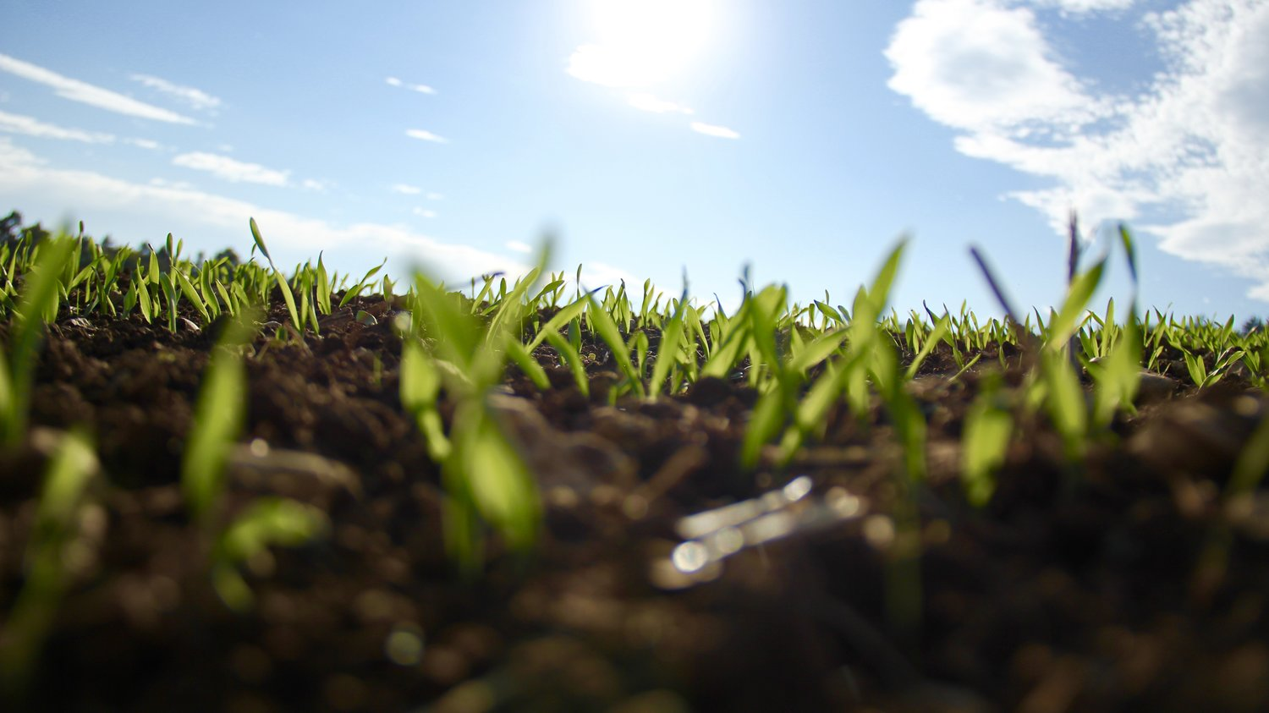
DĖKOJAME UŽ BENDRĄ MALDĄ, NEPAMIRŠKIME MELSTIS ŠIO MĖNESIO INTENCIJA:
Melskimės, kad popiežiaus Pranciškaus kelionės Lietuvoje metu pasėtos sėklos augtų kiekvienoje jo žodį išgirdusioje širdyje ir neštų tikėjimo vaisius.

